Slide 1

МКДОУ Детский сад «Ласточка»
Мастер – класс. Ритмоквест «Секрет здоровья»
Воспитатель:
Окишева А.В

Slide 2


Коммуникативная
песня – игра
«Здравствуй, друг»

Slide 3
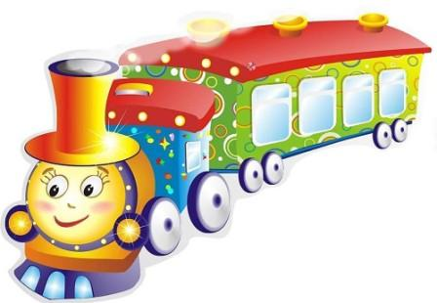

Slide 4
Зарядка «Веселые зверята»

Slide 5


Slide 6



Отгадайте ребус.
1-У

Slide 7
Танец «Веселый круг»

Slide 8
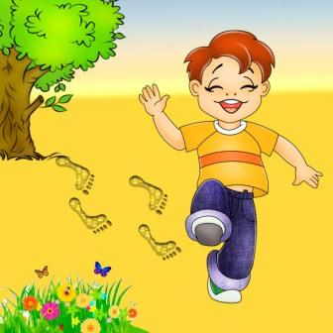

Slide 9
?- Это искра, зажигающий огонек пытливости и любознательности
В.А.Сухомлинский

Slide 10



Рефлексия
Метод «Чемодан- мясорубка - корзина»

Slide 11
Будьте здоровы

